Slide 1



Slide 2
Hito 4 “Guía Metodológica de Mantenimiento de Sistemas de Agua en Centros Educativos Oficiales”

Slide 3

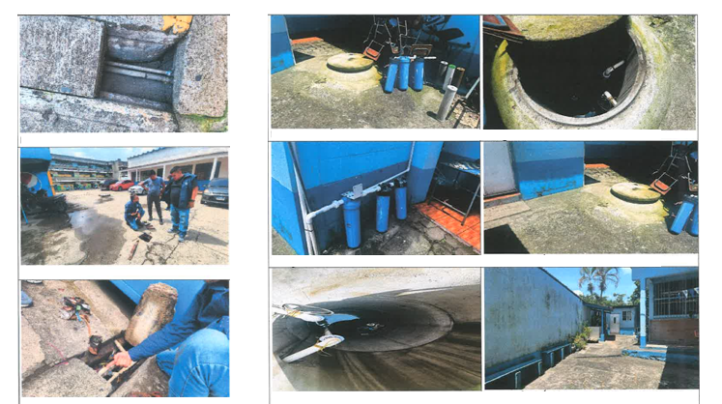
DIAGNÓSTICO TÉCNICO REALIZADO
Levantamiento realizado en tres centros educativos de diferentes dimensiones

Slide 4
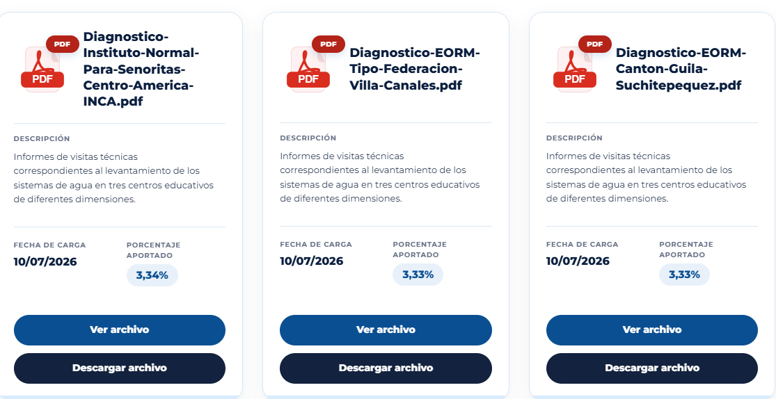
MEDIOS DE VERIFICACIÓN

Slide 5
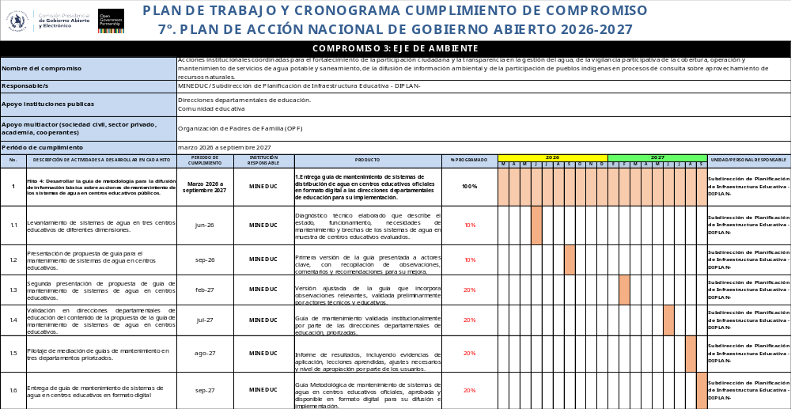

Slide 6
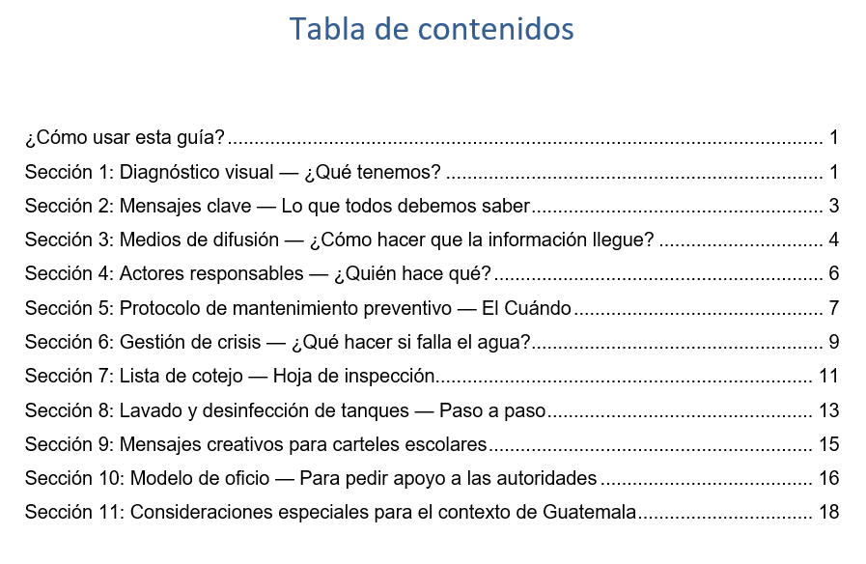
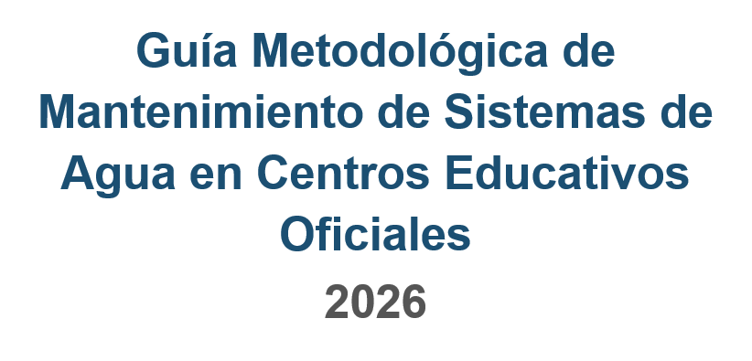
PRIMERA PROPUESTA DE LA GUÍA METODOLÓGICA

